Slide 1

De Reformatie: Vernieuwen of Hervormen?
Catecheseles rondom Hervormingsdag

Slide 2

Gebed

Slide 3
Intro - Vernieuwen of hervormen?
“Wat is het verschil tussen vernieuwen en hervormen?”
Noem een voorbeeld van beiden.
Notes:
De kern van de discussie moet terug te leiden zijn naar het feit dat Bijbelse vernieuwing begint bij een terugkeer zoals ook door de profeten in het Oude Testament voortdurend wordt voorgehouden aan het volk. Werkelijke verandering begint en bij bekering én terugkeer naar de God van het verbond. Jongeren kunnen bij het woord ‘vernieuwing’ eerder denken aan iets nieuws of iets wat ontbreekt te introduceren in de kerk terwijl bij het woord ‘hervormen’ eerder gedacht zal worden aan het teruggrijpen van oude of verouderde structuren.

Slide 4
Intro - Vernieuwen of hervormen?
Stelling: De Reformatie vond 500 jaar geleden plaats. De Reformatie is voor ons niet meer relevant!
Het verlangen van de Reformatoren was om de bestaande kerk te hervormen, met de Bijbel als uitgangspunt.
De Reformatie is niet uniek. Er zijn ook andere hervormingsbewegingen die de kerk hebben veranderd door een terugkeer en honger naar het Woord.
God heeft in de geschiedenis van de kerk ook altijd jongeren en jongvolwassenen gebruikt om Zijn kerk weer terug te brengen bij Zijn Woord. Misschien heeft Hij jou daarvoor op het oog!
Notes:
Het doel van deze dia is om de relevantie van de Reformatie voor jongeren relevant te maken.
Goede verdiepingsvragen die de catecheet kan stellen zijn:
Waar denk jij aan bij de Reformatie?
Is de geschiedenis van de Hervorming nog wel belangrijk of nuttig voor ons?
Wijs jongeren er opdat God hen kan en wil gebruiken. Hierbij kunt u de voorbeelden aanhalen van Jona die niet gewillig was maar wel geroepen en Samuel die gewillig was en gehoorzaamde. Voor beiden heeft God zijn wegen. De catecheet kan ook benoemen dat God juist aan pubers de gave heeft gegeven om alle bestaande structuren opnieuw te evalueren (door een kritische houding) maar dat ook deze houding gescherpt moet worden door het Woord = positief-kritisch verhouden t.o.v. traditie.
De praktijk om de kerk uit te stappen was zeker in de Middeleeuwen bijna ondenkbaar. Luther benadrukt zelfs in zijn werken dat ‘wij bij de waarachtige oude kerk gebleven zijn.’
Sola Scriptura kan verwarrend werken als hiermee wordt bedoelt dat alleen de Bijbel iets mag zeggen over de invulling van de kerk en het leven. Reformatoren verwezen uitgebreid de traditie van de Vroege Kerk maar stelden tegenover de Rooms-Katholieke Kerk dat de Bijbel de definitieve autoriteit is in elke discussie. Met andere woorden traditie is nuttig maar ondergeschikt aan het Woord.

Slide 5

Denk & Deel
Je ontvangt een THEMAKAARTJE van de catecheet
Schrijf op dit kaartje een THEMA. Waarin zou de kerk moeten veranderen? Waarom? Bijv. Tradities, gebruiken, taal, muziek, enz.
BESPREEK je thema met een buurman of buurvrouw.
De catecheet kiest een aantal van jullie om je thema TOE TE LICHTEN.

Slide 6
Vernieuwing begint bij…?
Werk in groepjes van 2 á 4
Je krijgt een Bijbelgedeelte van je catecheet
Denk samen na over de volgende vragen:
Waarom willen de mensen in het Bijbelgedeelte iets veranderen?
Klaar?
Kun jij een korte zin bedenken die gemeenteleden helpt om op een goede manier iets te veranderen in de kerk?
Wat zijn de bedoelingen van de mensen om iets te veranderen?
Kun je begrijpen waarom deze mensen hiervoor kozen of zo dachten?
Brengt de vernieuwing de mensen nu dichter bij God of juist niet? Leg uit!

Slide 7
Hervormingen in de Bijbel
Exodus 32: het Gouden Kalf
1 Koningen 12: Jerobeam
“Toen het volk zag dat Mozes vertoog van den berg af te komen, zo verzamelde zich het volk tot Aäron en zij zeiden tot hem: Sta op, maak ons goden die voor ons aangezicht gaan; want dezen Mozes, dien man die ons uit Egypteland uitgevoerd heeft, wij weten niet wat hem geschied zij.” (vers 1)
Verlangen naar verandering kwam voort uit wereldgelijkvormigheid want de volken rondom Israël hadden zichtbare, concrete afbeeldingen van hun goden terwijl de Israëlieten het moesten doen met de een Onzichtbare God.
Kun je een voorbeeld noemen van veranderingen die door de kerk vanuit de wereld worden overgenomen?
“Het is ulieden te veel om op te gaan naar Jeruzalem; zie uw goden, o Israël, die u uit Egypteland opgebracht hebben.” (vers 28)
Verlangen naar gemak(zucht) leidt tot hervormingen die de weg open zetten naar goddeloosheid en verval in Israël.
Kun je een voorbeeld noemen van veranderingen in de kerk die voortkomen uit ‘gemakzucht’?
Voor beide gevallen geldt: goedbedoelde redenen maar ten diepste verkeerde keuzes!

Slide 8
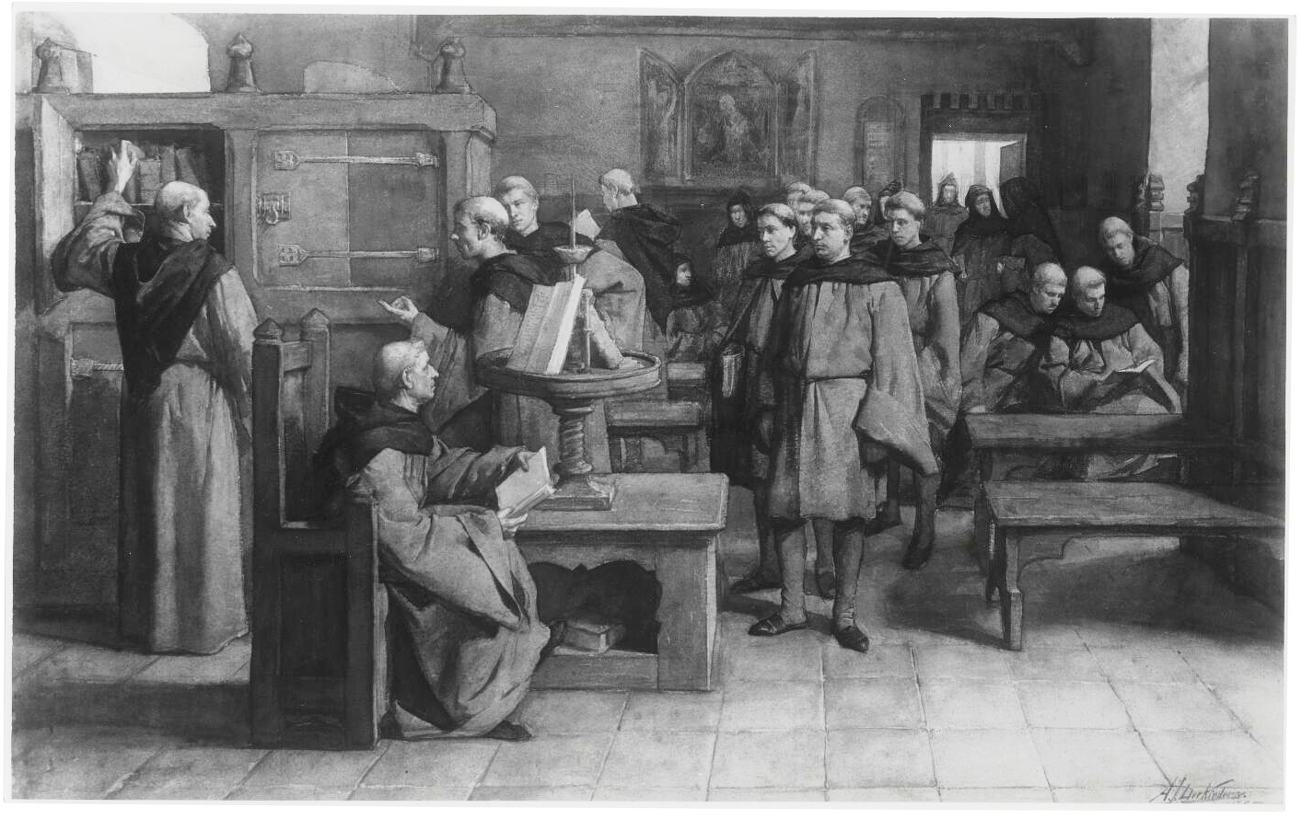
Verschillende tegenstemmen
Rooms-Katholieke tegenstemmen
Binnen de Rooms-Katholieke Kerk in Nederland (14e eeuw) waren er mensen die misstanden in de toenmalige kerk bekritiseerden.
Geert Grote in Deventer is de grondlegger van de Moderne Devotie. Dit is een Nederlandse hervormingsbeweging.
Geert Grote legde veel nadruk op persoonlijke vroomheid, leefde in armoede, en wilde leven in navolging van de Heere Jezus.
Ze leverden kritiek op de corruptie onder de geestelijkheid.
Notes:
Verschillende tegenstemmen voorafgaand aan de protestantse Reformatie in de 15e eeuw.
Het leerdoel van deze slide is om inzicht te krijgen in het feit dat tegenstemmen nog niet altijd leiden tot werkelijke verandering. In het kader hiervan kan onderscheid gemaakt worden tussen kritiek die gericht is op de vormen (zoals veel rooms-katholieke tegenstemmen) en kritiek die gericht is op de fundamentele fouten van de kerk (zoals bij de hervormde tegenstemmen).
Geert Grote was iemand die opstond tegen de verwereldlijking binnen de toenmalige kerk. Hij streefde naar innerlijke vroomheid en een terugkeer naar een situatie zoals deze was in de begintijd van het Christendom. Door onderwijs wilde hij het volk hervormen. Hij was maar enkele jaren actief als ‘boeteprediker’ en trok wel grote groepen toehoorders. Hij bekritiseerde de geestelijkheid en wereldlijke regering met naam en toenaam. Daardoor maakte hij veel vijanden. Hij kreeg een preekverbod. Hij stierf aan de pest toen hij 44 jaar oud was.
Foto: Wikimedia.

Slide 9
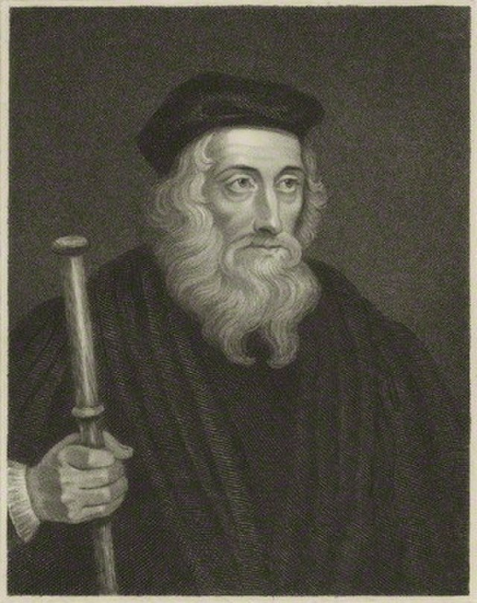
Verschillende tegenstemmen
Hervormde tegenstemmen
Binnen de Engelse Rooms-Katholieke Kerk stond John Wycliffe (14e eeuw) op.
Hij keerde zich tegen veel zaken in de toenmalige kerk. Hij verwierp verschillende leerstellingen omdat hij die niet kon rijmen met de Bijbel. Hij werd uit de kerk verbannen.
Zijn kritiek op de kerk, nadruk op persoonlijk Bijbellezen en de Engelse vertaling van de Bijbel legden een basis voor de Reformatie (16e eeuw).
Notes:
Het leerdoel van deze slide is om inzicht te krijgen in het feit dat tegenstemmen nog niet altijd leiden tot werkelijke verandering. In het kader hiervan kan onderscheid gemaakt worden tussen kritiek die gericht is op de vormen (zoals veel rooms-katholieke tegenstemmen) en kritiek die gericht is op de fundamentele fouten van de kerk (zoals bij de hervormde tegenstemmen).
John Wycliffe vertoont sterke overeenkomsten met de Luther. Beiden sterk beïnvloed door Augustinus en uiten in hun werken scherpe kritiek op de mis, transsubstantiatie, het offerkarakter van de mis, de aflaten, het klossterwezen, verering van heiligen, het pausambt, de verkeerde invulling van het priesterambt, de vijf sacramenten, het vagevuur, etc. Beiden legden de nadruk vertalen van de Schrijft in de volkstaal en het Woord als enige en ultieme bron van openbaring en invulling van kerk en leven.
Het onderscheid tussen katholieke tegenstemmen en voorlopers van de hervorming kan worden samengevat in hun visie op de autoriteit van de Schrift.
In dit kader kan de catecheet ook bespreken dat vernieuwingen die niet verder gaan dan uiterlijke veranderingen misschien terecht kunnen zijn maar altijd vruchteloos zullen blijven.
Foto: Wikimedia.

Slide 10
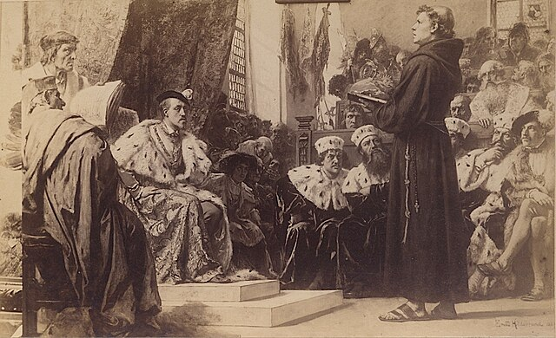
Het begin van de Reformatie
Maarten Luther
Luther (16e eeuw) stond op tegen de kerk in zijn tijd. Hij moest verschijnen voor keizer Karel V op de Rijksdag in Worms (1521).
“Tenzij ik overtuigd word door de Schrift en de gezonde rede – ik erken het gezag van de pausen en concilies niet, want ze hebben elkaar tegengesproken – is mijn geweten gevangen in het Woord van God. Ik kan en wil niets herroepen, want tegen mijn geweten ingaan is noch juist noch veilig. God sta mij bij. Amen.”
Luther wilde de kerk hervormen, maar werd de kerk uitgezet.
Notes:
Het leerdoel van deze slide is om inzicht te krijgen in het feit dat de protestantse Reformatie in de 16e eeuw onder andere een doorbraak vond doordat men zich vastberaden vasthield aan de autoriteit van de Schrift.
De 37-jarige professor Maarten Luther verscheen op de Rijksdag in Worms, waar hij voor de 21-jarige keizer Karel V moest verschijnen.
Karel V stelde hem de vraag: “Antwoord eerlijk en oprecht zonder uitvluchten: wilt u uw boeken en alle dwalingen die ze bevatten herroepen, ja of neen?” Luther weigerde, hij zou zich alleen door het getuigenis van de Schrift en op duidelijke gronden laten overtuigen.
Kerkelijk of wereldlijk gezag droeg voor hem minder autoriteit dan dat van de Schrift. Uiteindelijk is Luther uit de toenmalige kerk gezet. Liefst had hij gebleven, om de kerk van binnenuit te hervormen. Hij beriep zich dan ook veelvuldig op de traditie van de kerk (bijv. kerkvaders als Augustinus) om aan te tonen dat hij niet iets nieuws bedacht had, maar stond in de lijn van de vroegchristelijke traditie.
Foto: Wikimedia.

Slide 11
De sola’s van de Reformatie
Wat staat tegenover elkaar? Koppel de paren
1. Sola Scriptura: Alleen de Schrift
2. Sola Gratia: Alleen door genade
3. Sola Fide: Alleen door geloof
4. Solus Christus: Alleen Christus
5. Soli Deo gloria: Alleen aan God de eer
A. Redding door geloof én werken
B. Traditie en pauselijk gezag
C. Middelaars zoals priesters of heiligen
D. Je redding verdienen
E. Eer voor mensen of kerkelijke leiders
Notes:
Deze dia helpt om de catechisanten helder te krijgen wat de 5 sola’s inhouden, door ze te zien als reactie op de misstanden in de toenmalige kerk.
De vijf sola’s zijn ook een spiegel voor de kerk en de gelovige nu: waar zien wij de vijf sola’s terug in onze kerk maar ook zeker in ons persoonlijk leven?

Slide 12
De sola’s van de Reformatie
Wat staat tegenover elkaar? De antwoorden
1. Sola Scriptura: Alleen de Schrift
2. Sola Gratia: Alleen door genade
3. Sola Fide: Alleen door geloof
4. Solus Christus: Alleen Christus
5. Soli Deo gloria: Alleen aan God de eer
B. Traditie en pauselijk gezag
D. Je redding verdienen
A. Redding door geloof én werken
C. Middelaars zoals priesters of heiligen
E. Eer voor mensen of kerkelijke leiders
Notes:
Sola fide (Alleen door geloof)
In de toenmalige kerk dacht men dat de mens ook moet bijdragen aan de verlossing, bijvoorbeeld door het doen van goede werken. De reformatoren benadrukten dat de mens alleen door geloof gered wordt. Door het geloof krijgt de mens deel aan datgene wat Christus verdiend heeft.
Sola gratia (Alleen door genade)
De verlossing is enkel Gods genade of verdienste. Een mens kan zelf niet aan de verlossing bijdragen. Ook het geloof is een genadegave van God. Door het geloof kan de mens delen in de weldaden welke Christus verdiend heeft.
Sola Scriptura (Alleen de Schrift)
De reformatoren benadrukten dat de Bijbel, het Woord van God, betrouwbaar is en dat de mens aan de Bijbel genoeg heeft om te weten hoe men zalig kan worden. In de toenmalige kerk was naast de Bijbel ook de traditie belangrijk, dat is: de uitleg van de Bijbel zoals deze door kerkvaders, pausen en concilies was overgeleverd.
Solus Christus (Alleen Christus)
De reformatoren benadrukten dat de mens aan Christus genoeg heeft voor de eeuwige redding. In de toenmalige kerk had men ook heiligen, waaronder Maria, waar men voorbede vroeg of priesters die een bemiddelende rol hadden in het heil.
Soli Deo Gloria (Alleen God de eer)
De verlossing van onze zonden is enkel bewerkt door Christus, door Zijn offer aan het kruis. De mens heeft en kan hier niets aan toe te voegen. De verlossing is dan ook enkel te danken aan God, Die Zijn Zoon in deze wereld gezonden heeft voor arme zondaren. Daarom is God de Enige die alle eer en aanbidding waard is.

Slide 13
Denk & Deel II
Beoordeel of de door jou gekozen reden een goede of een verkeerde reden is om te veranderen.
Deel je motieven met je buurman of buurvrouw en pas je antwoord aan.
Vul je blaadje aan met een ontbrekende reden.
1. Vind je dat je een goede reden hebt om te willen veranderen?
2. Misschien ben je erachter gekomen dat je eigenlijk een verkeerde reden hebt om te veranderen? Denk dan na over een goede reden.

Slide 14

Gesprek
Notes:
Leerdoel: vanuit de Schrift motiveren waarom wel/niet (2) nuchtere overwegingen m.b.t. veranderingen

Slide 15
Denk & Onthoud
Hervormingen van de buitenkant kunnen alleen vruchtbaar zijn als ze samengaan met de vernieuwing van je hart;
Verwacht grote dingen van God door het gebruik van de gewone middelen die Hij gegeven heeft;
Leg het Woord naast de verlangens in je hart om dingen in de kerk te vernieuwen. Zijn ze goed?

Slide 16
De Reformatie: Vernieuwen of hervormen?
De Reformatie was een kerkhervorming
in de zestiende eeuw
die tot doel had om verandering teweeg te brengen
in de Rooms-Katholieke Kerk.

Slide 17

LOGO’S
Deze catecheseles rondom Hervormingsdag is mede mogelijk gemaakt door:

